Slide 1
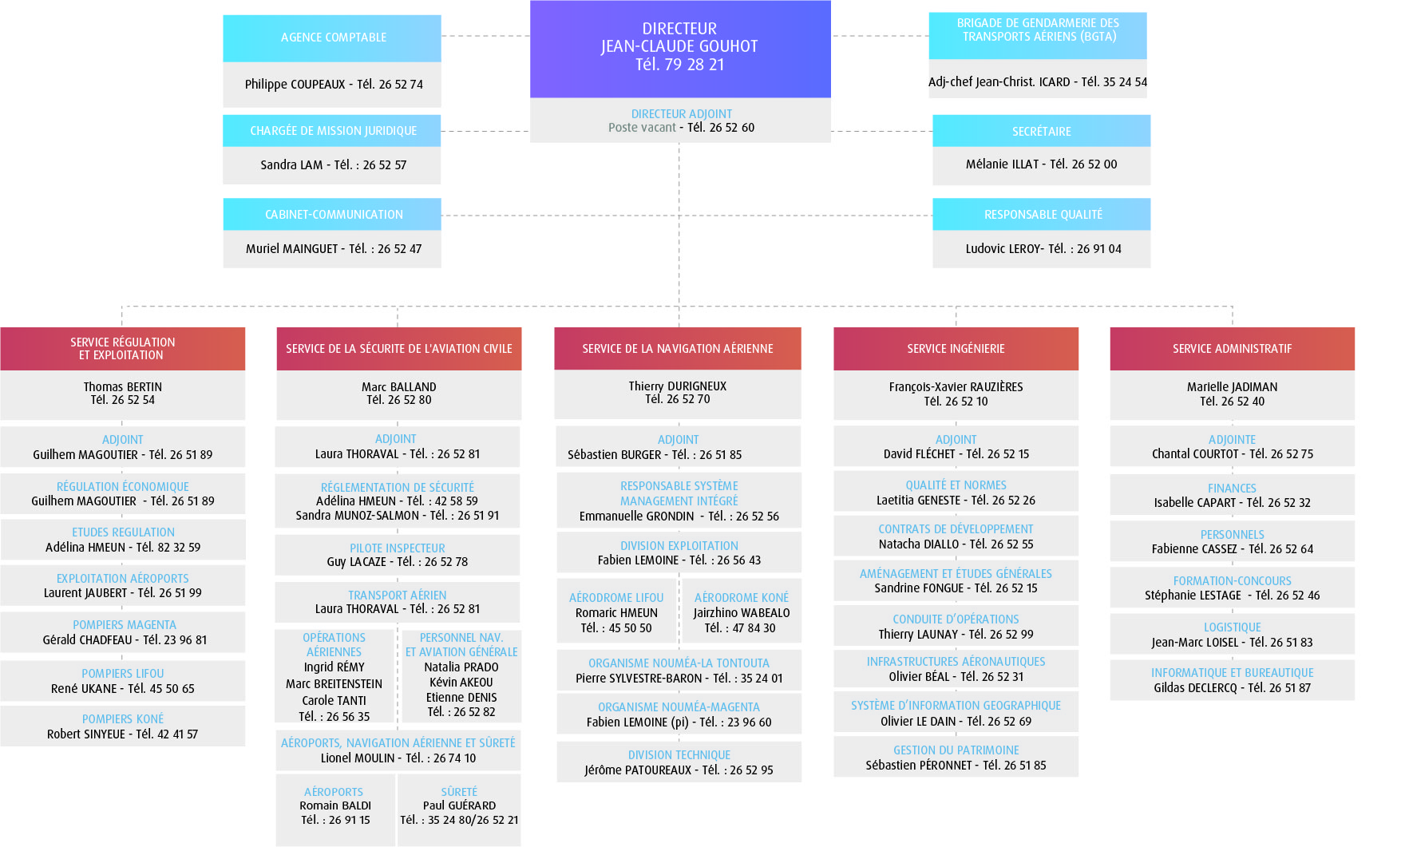
DIRECTEUR
Loic ROBIN
Tel: 79 28 21
Thomas BERTIN – Tel: 26 52 54
Poste vacant
Poste vacant
Sandra MUNOZ SALMON
Tél: 26 51 91
Christophe BRUNI YAHIA
Tél: 26 52 80
Sylvain MOLE – Tél: 26 52 81
Delphine LE MEUR – Tel: 26 52 29
Tel: 42 58 59
Sylvain MOLE – Tél: 26 52 81
AFFAIRES GENERALES
Natacha BROUDISSOU – Tél: 26 51 92

